Slide 1
CC3201-1 Bases de Datos Otoño 2022 Clase 14: Conclusión
Aidan Hogan
aidhog@gmail.com

Slide 2
¿es importante el curso?

Slide 3
Interactuamos con bases de datos todo el tiempo, todos los días
Especialmente con la Web:
Búsqueda (Google, Bing, Yahoo!, …)
Tiendas (Amazon, eBay, …)
Redes sociales (Facebook, Twitter, …)
Enciclopedias (Wikipedia, IMDb, …)
Bancos
Aerolíneas
U-cursos
…

Slide 4
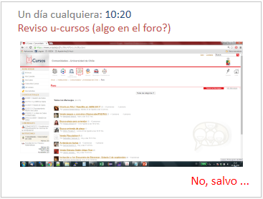
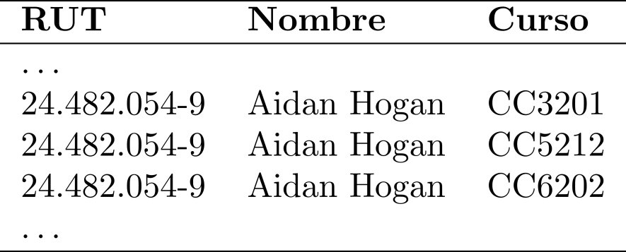
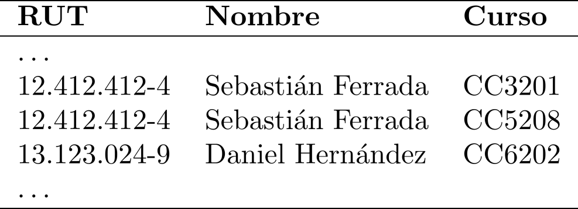
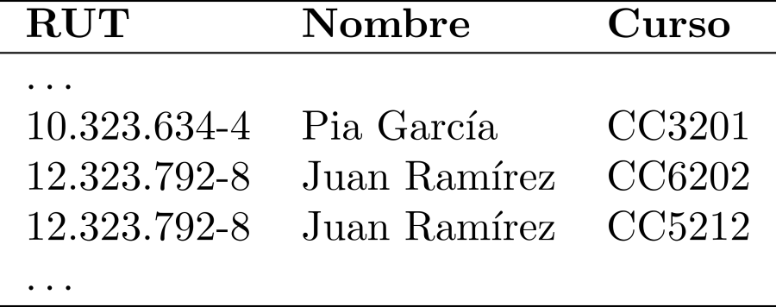
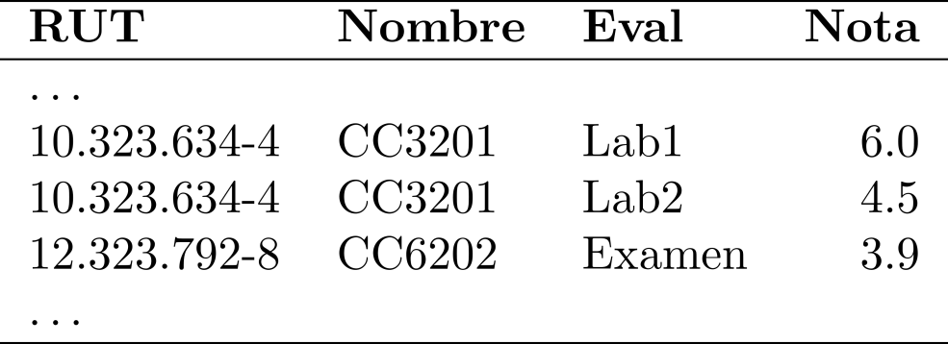
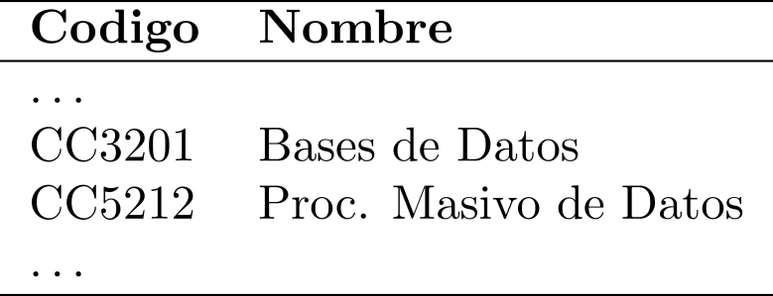
Cómo podemos implementar consultas, actualizaciones, seguridad, etc., sobre estos datos
profesores.csv
auxiliares.csv
alumnos.csv
notas.csv
cursos.csv

Slide 5
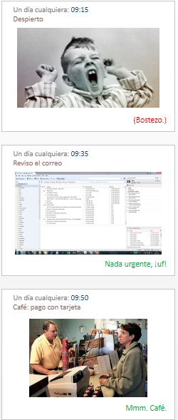
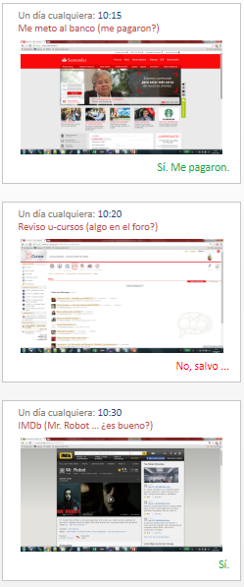
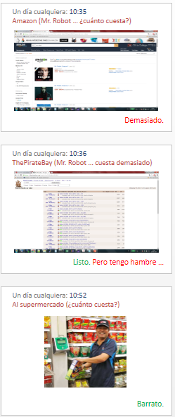
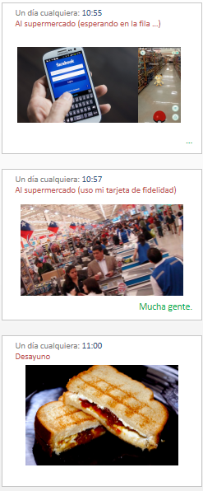
Estos son problemas generales que se encuentran en muchas aplicaciones

Slide 6
Han aprendido sobre …

Slide 7
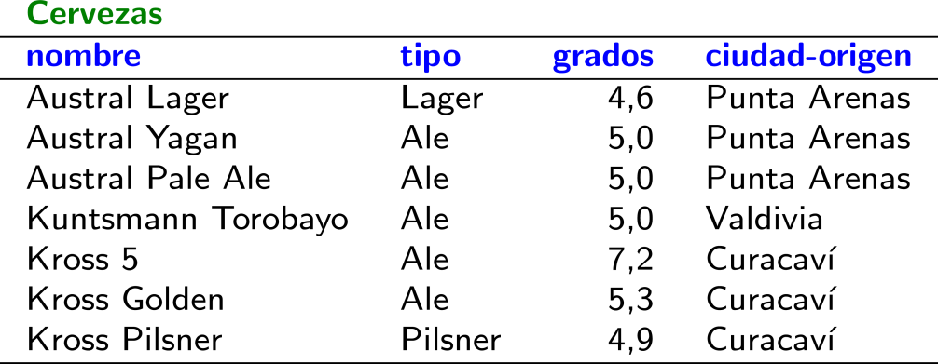
El Modelo Relacional

Slide 8
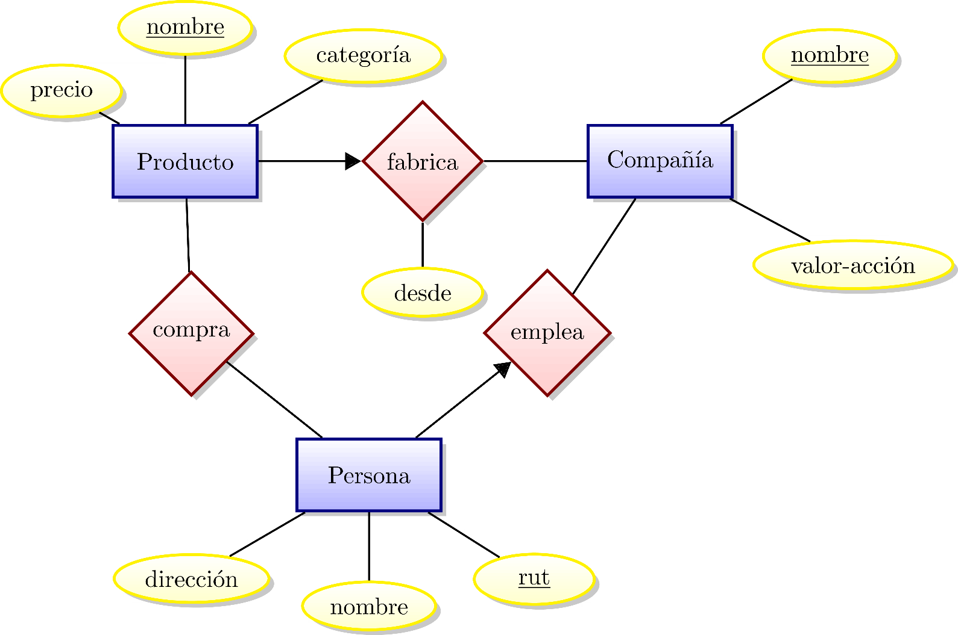
Diagramas E-R:

Slide 9
El Álgebra Relacional

Slide 10
El Cálculo Relacional
Fórmulas atómicas:
Una fórmula puede ser
Una fórmula atómica o
Sean (recursivamente) p y q formulas:

Slide 11
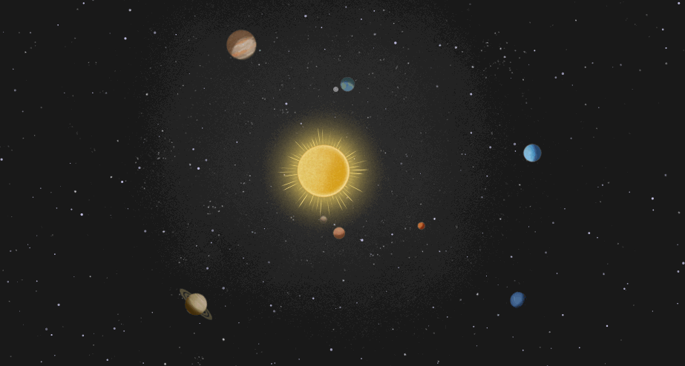
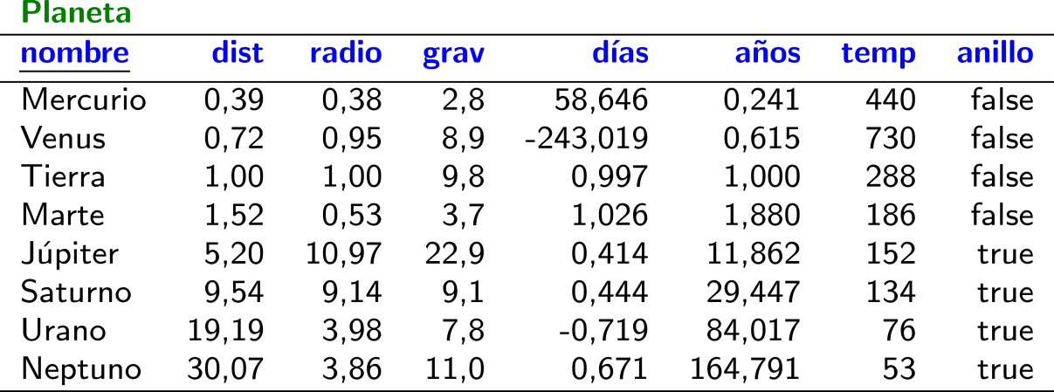
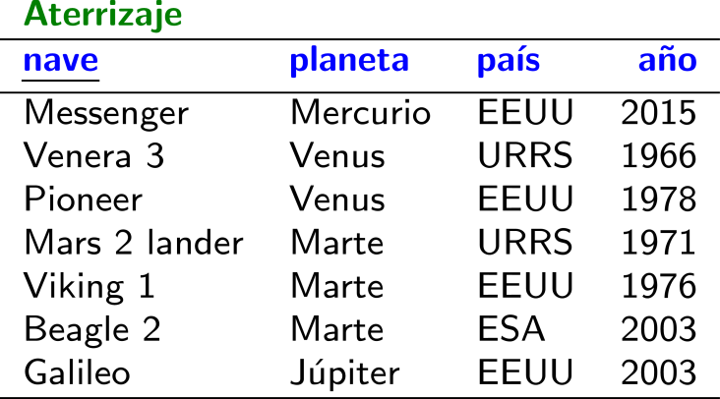
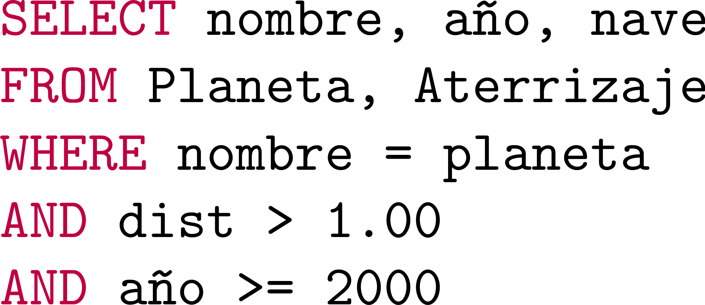
SQL: Consultas Básicas

Slide 12
SQL: Agregación

Slide 13
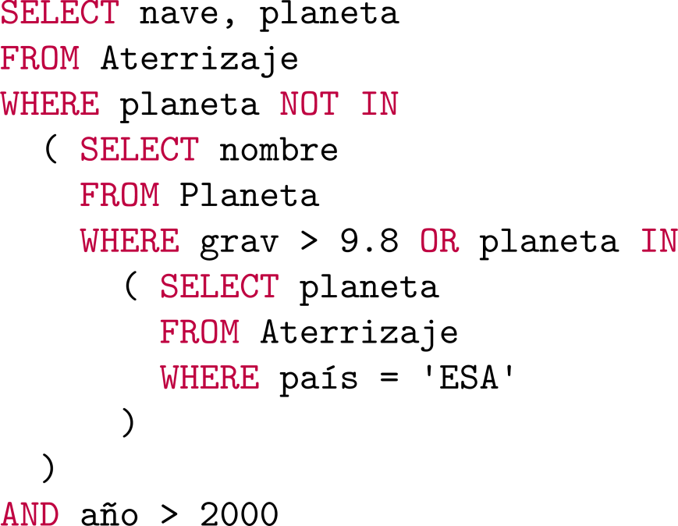
SQL: Consultas AnidAnidadasadas

Slide 14
Restricciones de integridad

Slide 15
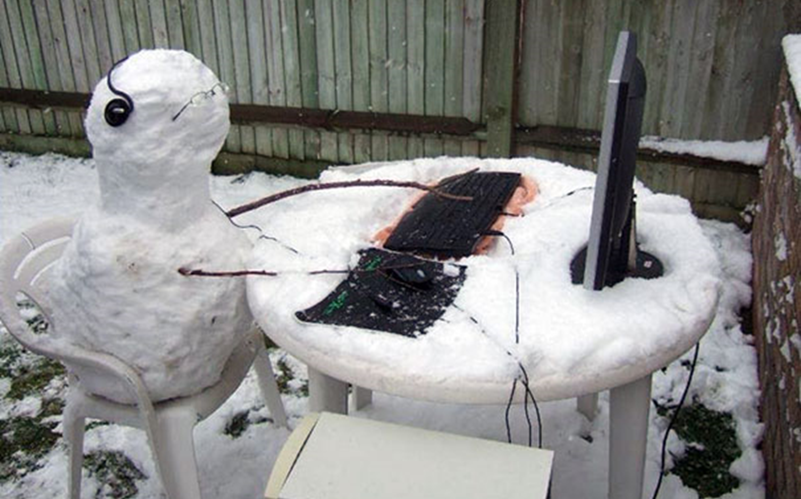
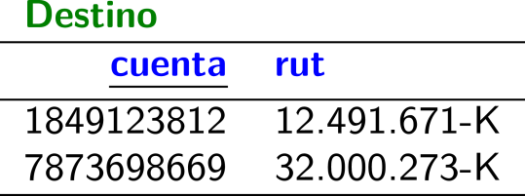
Formas Normales
BCNF: Satisface 1NF y …
Para cada:
X es una súper llave
o

Slide 16
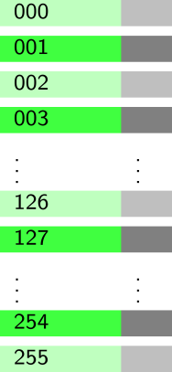
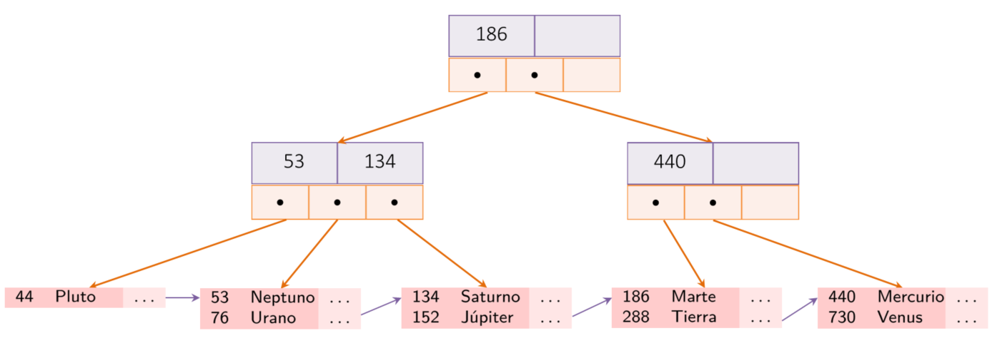
Indexación

Slide 17
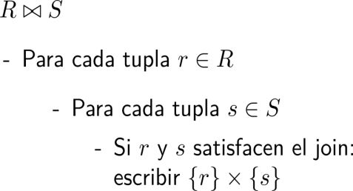
Implementación de Joins

Slide 18
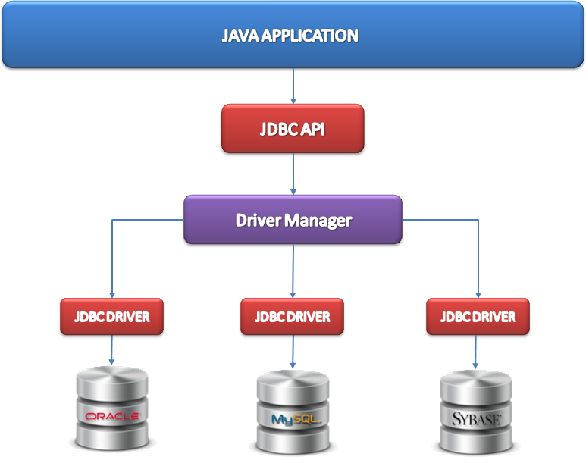
Acceso Programático
Externas

Slide 19
Inyección SQL

Slide 20
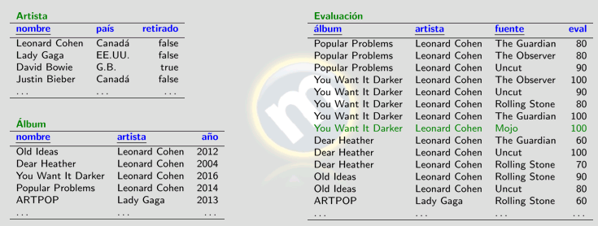
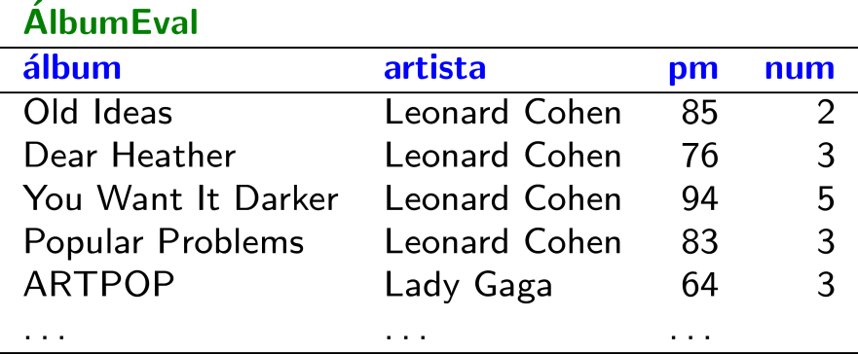
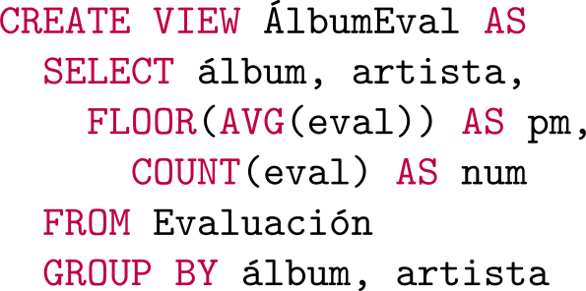
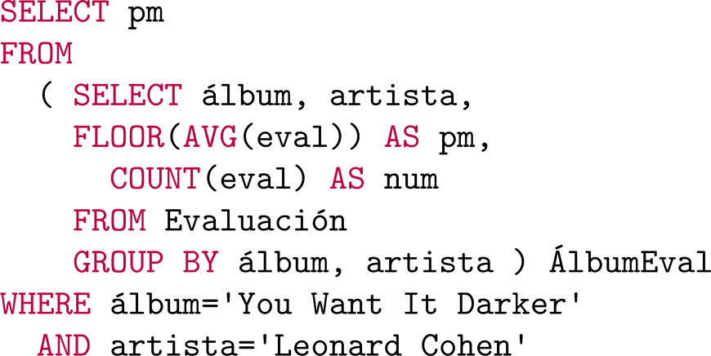
Vistas
(2) Ejecutar la consulta extendida sobre las tablas bases
(1) Extender la consulta de conformidad con la vista

Slide 21
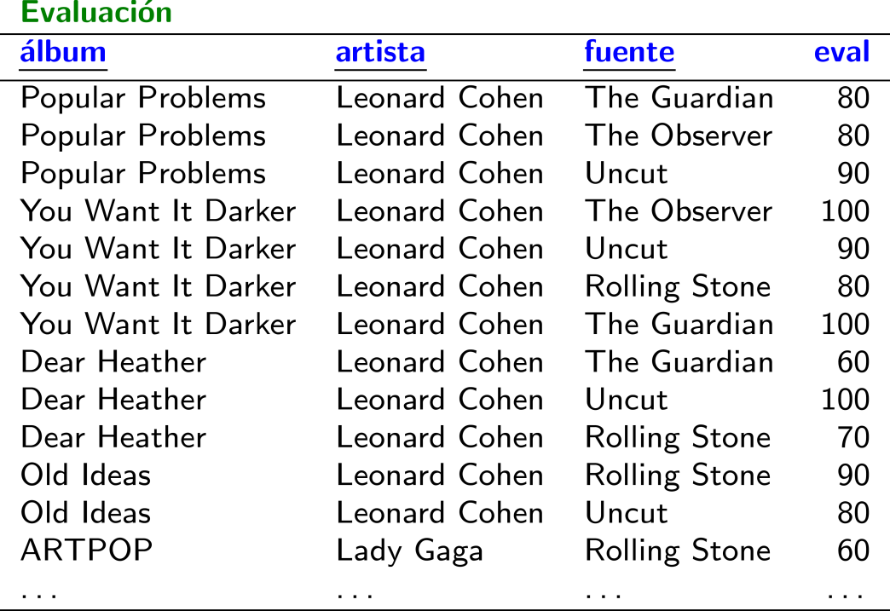
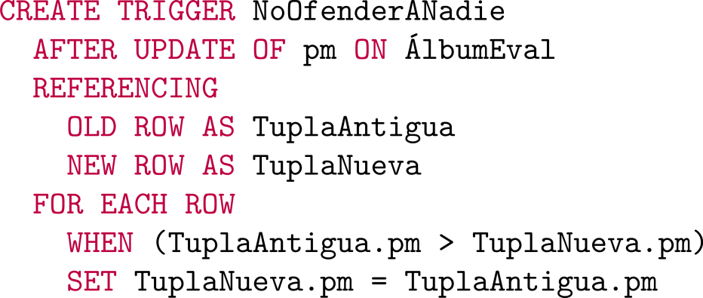
Disparadores

Slide 22
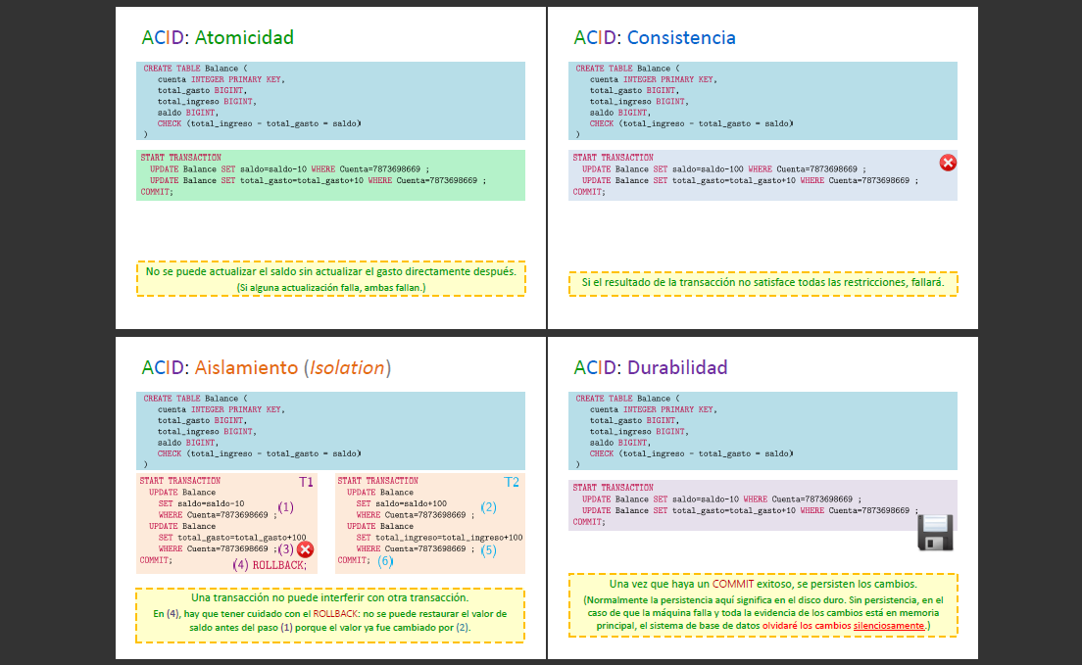
Garantías de ACID

Slide 23
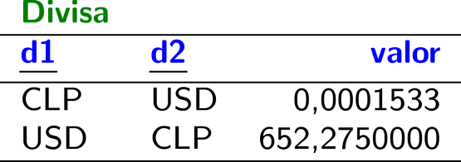
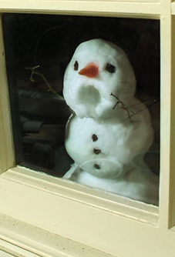
Transacciones

Slide 24
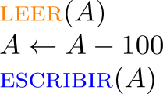
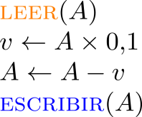
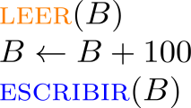
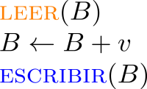
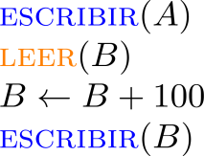
Planificaciones Secuenciables vs. No Secuenciables
“Secuenciable”
Equivalente a ejecutar transacción T₁ y después transacción T₂ (serial)
“No secuenciable” …

Slide 25
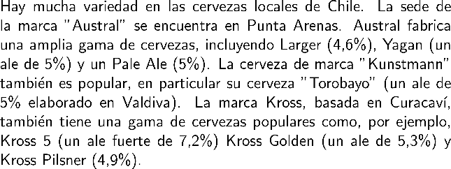
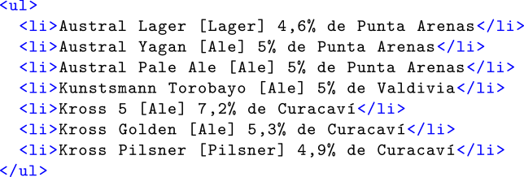
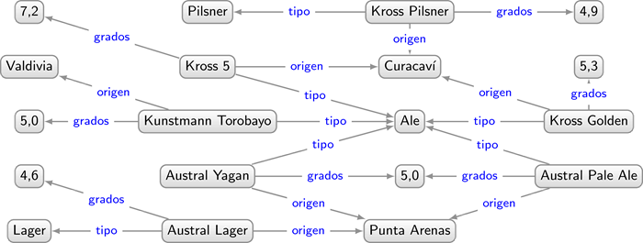
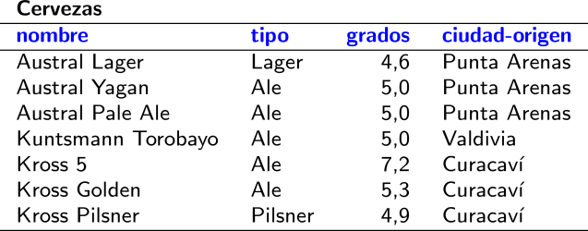
El espectro de datos
No estructurados
Texto Plano
D
A
T
O
S
Texto Enriquecido
(HTML, Word, …)
Arboles
(XML, JSON, …)
Semiestructurados
Grafos
(RDF, Prop. Gs, …)
Relacional
(SQL, CSV, …)
Estructurados

Slide 26
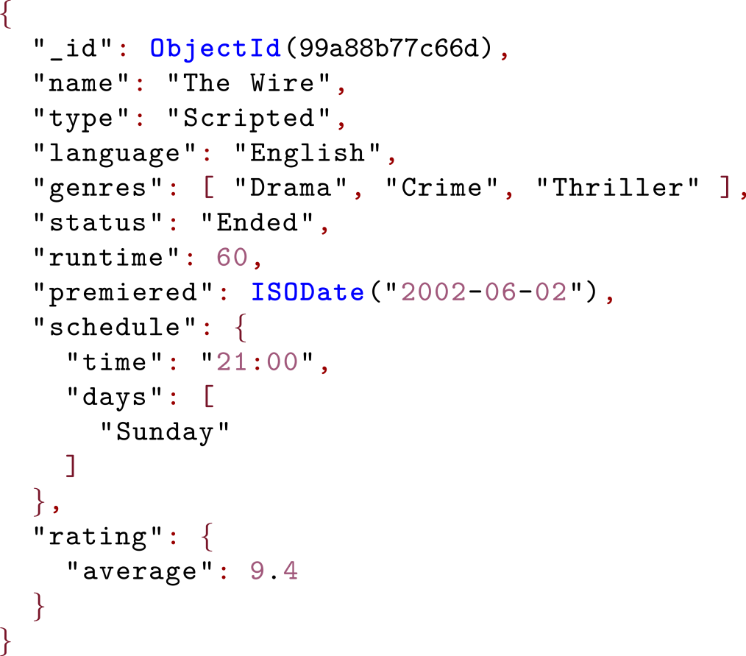
Árboles (con JSON/MongoDB)
TVSeries
Key | BSON Value
99a88b77c66d
… | …

Slide 27
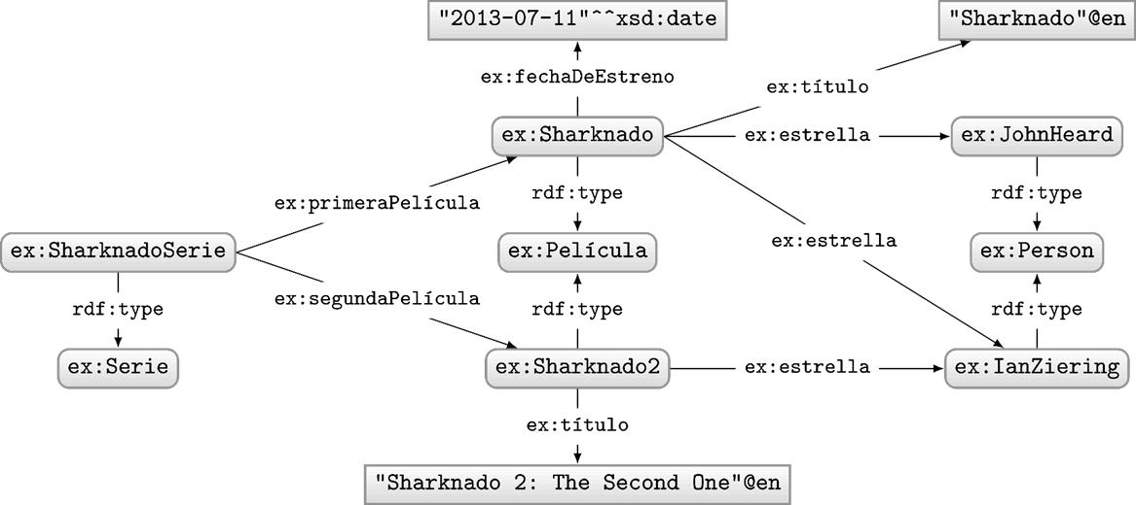
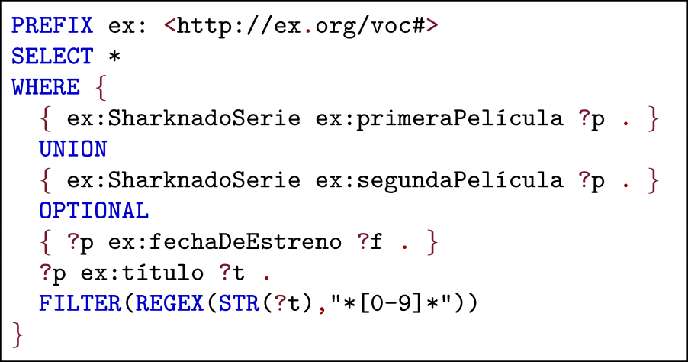
Grafos (con RDF/SPARQL)

Slide 30
En muchos ámbitos de la sociedad moderna, la gestión y el análisis de datos son clave

Slide 31
Mucha demanda de “data scientists”

Slide 32
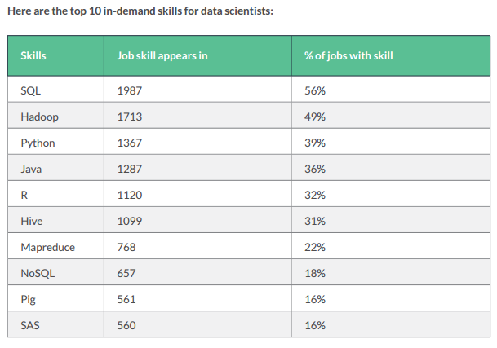
“Data Scientist”: Ofertas de Trabajo (2016)
http://visit.crowdflower.com/rs/416-ZBE-142/images/CrowdFlower_DataScienceReport_2016.pdf

Slide 33
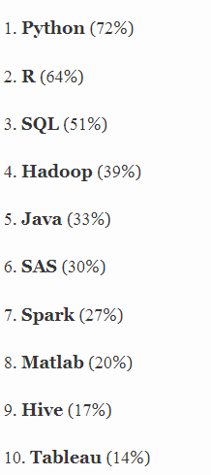
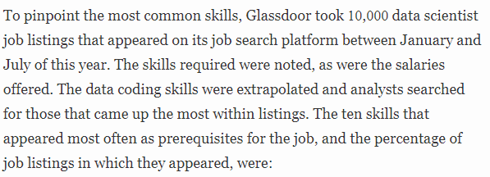
“Data Scientist”: Ofertas de Trabajo (2017)
https://www.forbes.com/sites/karstenstrauss/2017/09/21/becoming-a-data-scientist-the-skills-that-can-make-you-the-most-money/

Slide 34
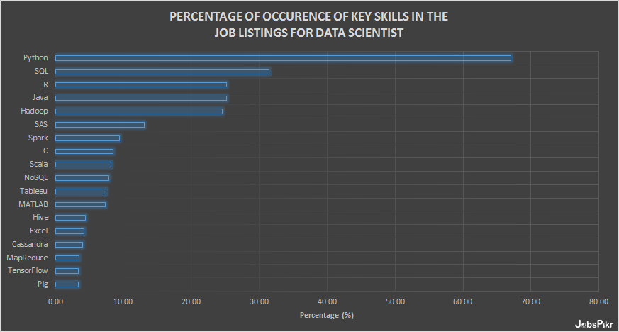
“Data Scientist”: Ofertas de Trabajo (2018)
https://www.jobspikr.com/blog/job-data-analysis-reveals-top-skills-required-for-data-science-role/

Slide 35
“Data Scientist”: Ofertas de Trabajo (2019)
https://towardsdatascience.com/the-most-in-demand-tech-skills-for-data-scientists-d716d10c191d/

Slide 36
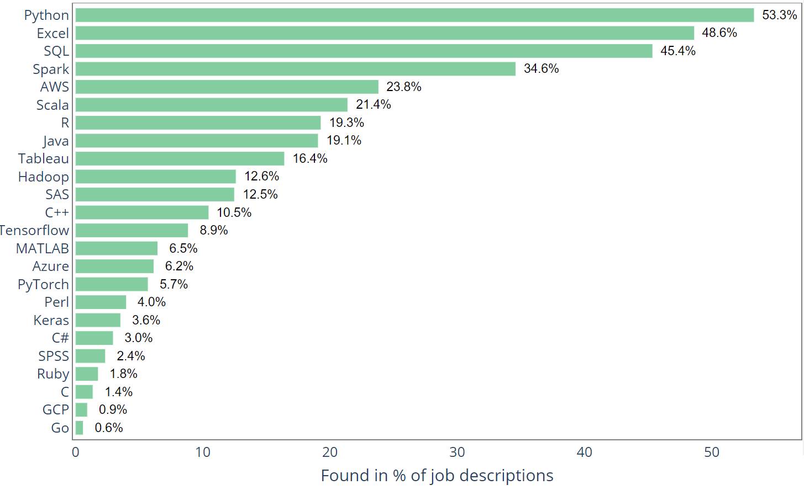
“Data Scientist” Ofertas de Trabajo (2020)
https://medium.com/@chihhsulin/5-500-data-scientist-jobs-report-2020-adefe1d364d3

Slide 37
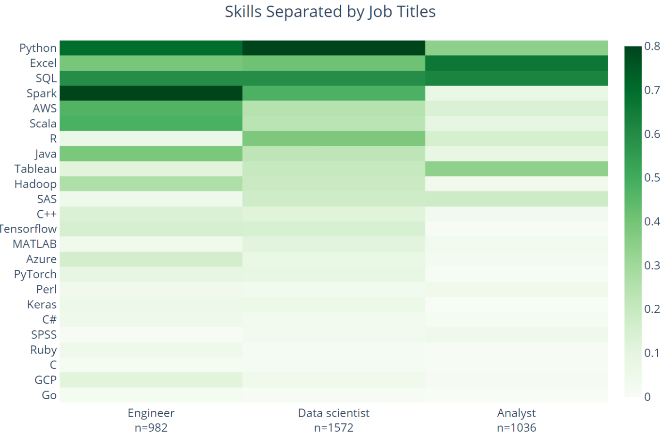
“Data Scientist” Ofertas de Trabajo (2020)
https://medium.com/@chihhsulin/5-500-data-scientist-jobs-report-2020-adefe1d364d3

Slide 38
Resumen de los cursos de datos
WARNING
¡La información aquí no es oficial!
Puede ser que haya más cursos
He enfocado principalmente en cursos del DCC
Puede ser que los detalles hayan cambiado
No estoy promocionando nada
No sé qué se dicta en los cursos
No soy un experto en algunas áreas
Preparé la clase al último minuto como siempre

Slide 39
Aprendizaje

Slide 40
Minería de Datos
CC5205/CC5206 [←CC3001 o FI2002]
Introducción a la Minería de Datos
Andrés Abeliuk / Hernán Sarmiento / Felipe Bravo / Jocelyn Dunstan
Otoño y Primavera

Slide 41
Aprendizaje Computacional
CC6204 [←CC3301]
Deep Learning
Jorge Pérez (?)
Primavera

Slide 42
Ciencia de Datos
CC5214 [←CC5206 o EL4106 o IN6531 o MA5204]
Proyecto de Ciencia de Datos
José Miguel Herrara,
Jazmine Maldonado
Otoño

Slide 43
Escalabilidad / eficiencia

Slide 44
Procesamiento Masivo de Datos
CC5212 [←CC3201]
Procesamiento Masivo de Datos
Aidan Hogan
Otoño

Slide 45
Sistemas Distribuidos
CC5304 [←(CC3201 o CC42A) y (CC4302 o CC41B)]
Arquitectura de Sistemas de Alta Disponibilidad
Cesar Guerrero
Otoño y Primavera

Slide 46
Estructuras de Datos Comprimidas
CC7320 [←CC4102]
Estructuras de Datos Comprimidas
Gonzalo Navarro
Otoño

Slide 47
Computación en GPU
CC7515 [←CC3301, CC3501]
Computación en GPU
Nancy Hitschfeld
Otoño

Slide 48
Texto/Lenguaje natural

Slide 49
Procesamiento de Lenguaje Natural
CC6205 [←CC3001 o MA3403]
Procesamiento de Lenguaje Natural
Felipe Bravo
Otoño

Slide 50
Lógica

Slide 51
Métodos Lógicos
CC5102 [←CC3101]
Métodos Lógicos en
Ciencias de la Computación
Pablo Barceló
Primavera [2017]
¿QUIEREN TODOS UDS. UNA CERVEZA?
NO SÉ.
NO SÉ.
¡SÍ!

Slide 52
Teoría de Bases de Datos
CC5207
Teoría de Bases de Datos
Jorge Pérez
???

Slide 53
Multimedia

Slide 54
Imágenes, Videos, Audio ...
CC5213 [←CC3001, CC5206 o IN6531 o EL4106 o MA5204 o CC4102)]
Recuperación de Información Multimedia
Juan Manuel Barrios
Primavera
CC5313 [← CC4102,CC3501]
Proces. geométrico y análisis de formas
Iván Sipiran
Otoño

Slide 55
Visualización

Slide 56
Visualización de Información
CC5208 [←CC3201]
Visualización de Información
Benjamín Bustos
Otoño

Slide 57
Seguridad

Slide 58
Seguridad de Datos
CC5327 [←CC4302/AUTOR]
Introducción a la Seguridad Computacional
Alejandro Hevia / Eduardo Riveros
Otoño

Slide 59
La Web

Slide 60
Desarrollo de Aplicaciones Web
CC5002 [←CC10A y CC30A y CC3001]
Desarrollo de Aplicaciones Web
José Urzúa
Otoño

Slide 61
Recuperación de Información
CC5203
Recuperación de Información
???
???

Slide 62
La Web de Datos
CC7220 [←CC3201]
La Web de Datos
Aidan Hogan
Primavera

Slide 63
Dominios Específicos

Slide 64
Análisis de Negocio (Business Analytics)
CC5615 [←CC3201]
Business Analytics
Hugo Mora
Primavera

Slide 65
Astroinformática
AS4501 [←FI3104,MA3403,FI2003,FI2002]
Astroinformática
Francisco Förster / Juan Carlos Maureira / Patricio Rojo / Valentino González
Otoño & Primavera

Slide 66
Informática Médica
CC5701 [←CC3201 o CC42A]
Informática Médica
Sandra De la Fuente
Otoño

Slide 67
Magíster en Ciencias de los Datos

Slide 68
Magíster en Ciencia de Datos
https://www.uchile.cl/postgrados/176028/ciencia-de-datos

Slide 70
Preguntas?

